Slide 1
Образовательный маршрут
как средство воспитания патриотических чувств детей с ОВЗ
Таразанова Галина Николаевна
Ежова Татьяна Анатольевна
Воспитатели
СП «Детский сад Аленушка»
ГБОУ СОШ
им М.К.Овсянникова
с. Исаклы

Slide 3
Цель: воспитание гуманной, духовно – нравственной личности, достойных граждан России, патриотов своей Родины.
Задачи:
Привить чувства любви к своему краю, своей малой Родине на основе приобщения к родной природе, культуре, традициям.
3. Расширить представления детей о России, как о родной стране, познакомить с символами страны.
2. Сформировать чувства патриотизма на основе знакомства с героическим прошлым России.

Slide 4
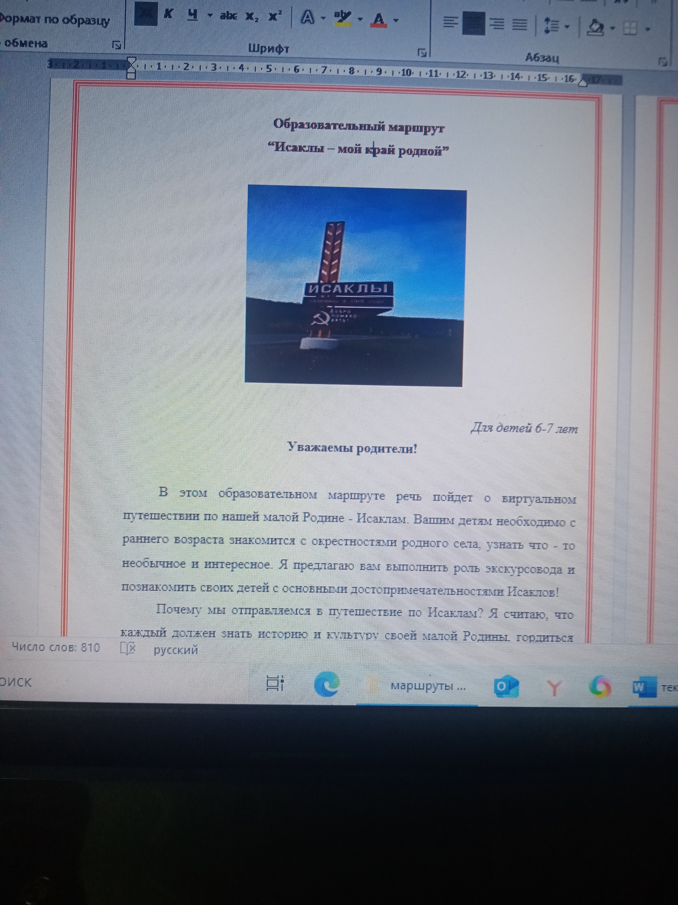
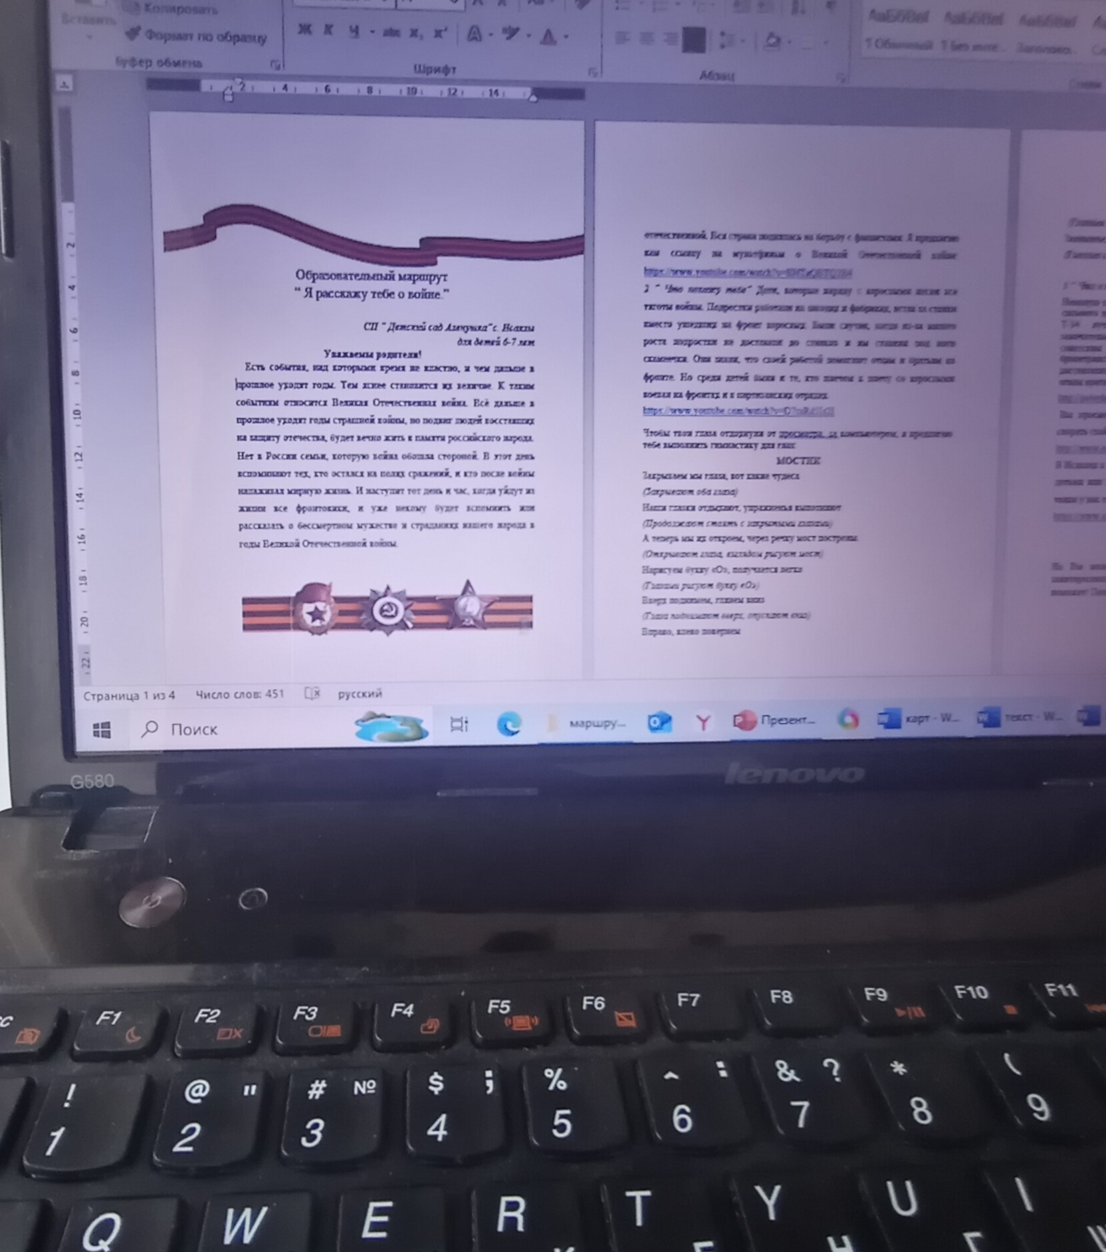

Slide 5
Уважаемые родители,
каждая экскурсия рассчитана по времени. В день рекомендуется проходить по одной экскурсии. Не забывайте, что долго сидеть за компьютером вредно.

Slide 6
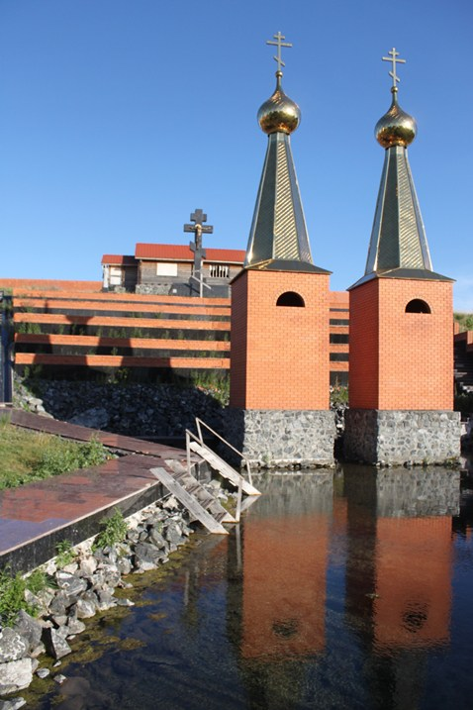
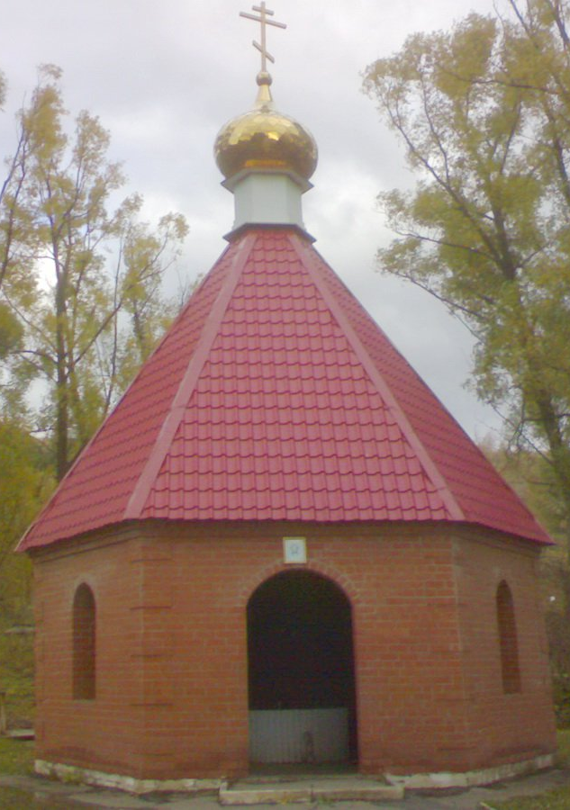

Slide 7
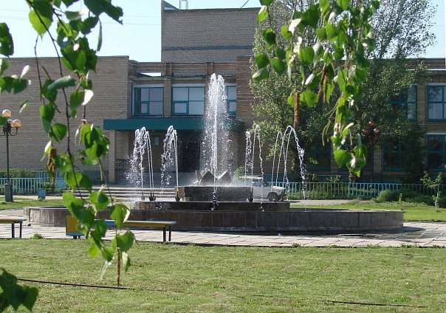
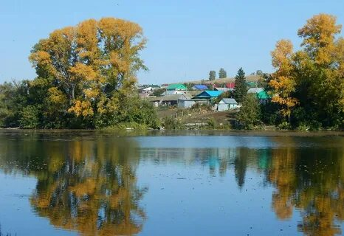

Slide 8
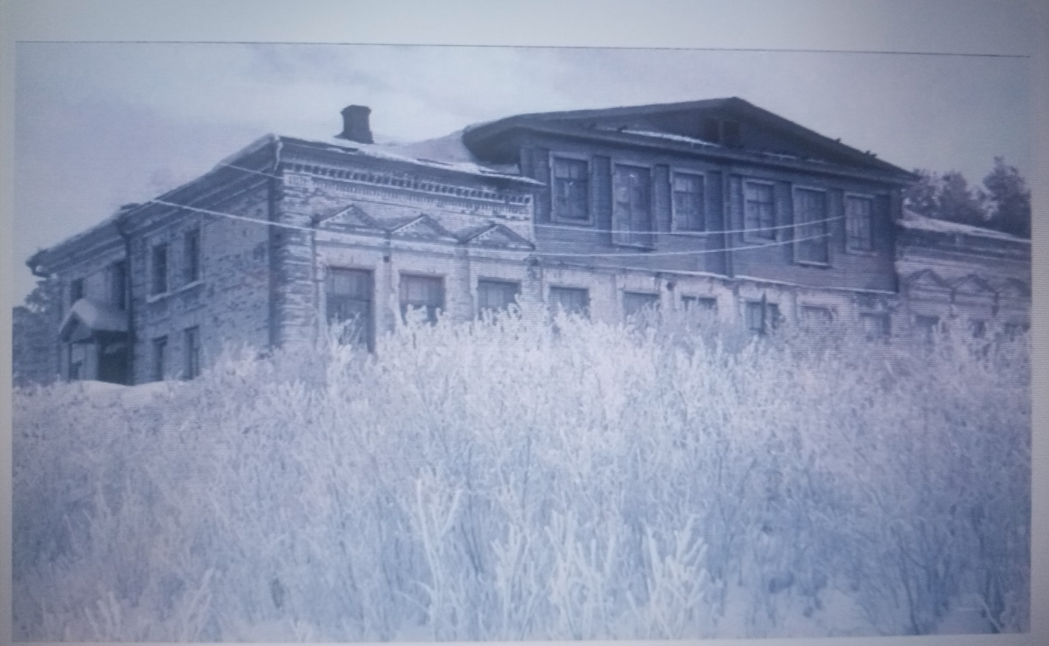
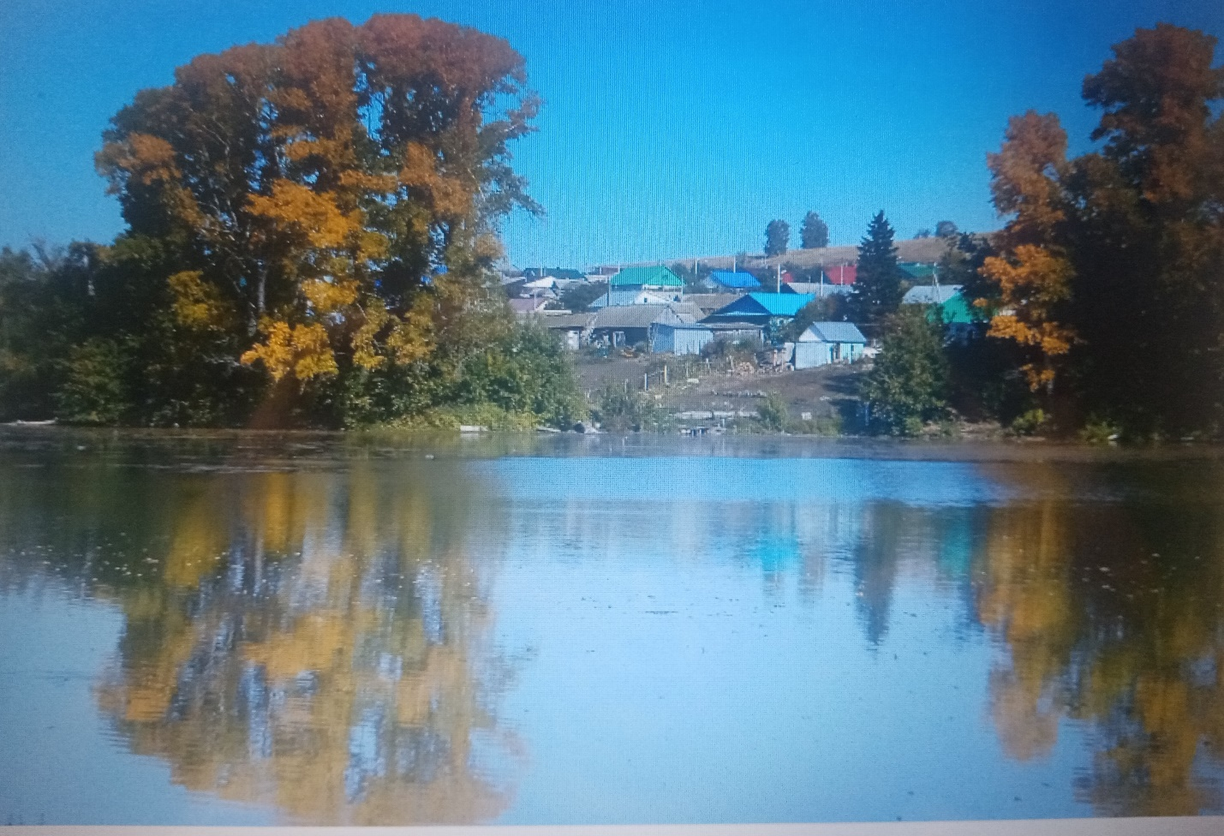

Slide 9
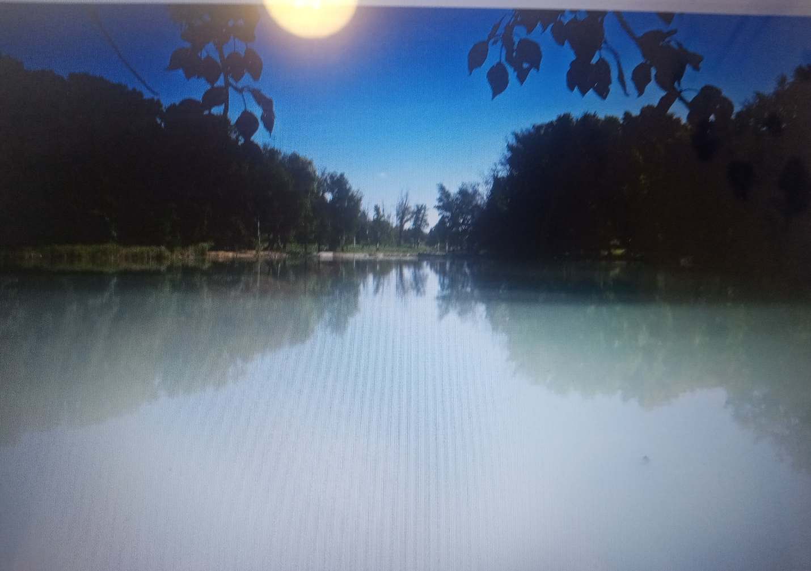
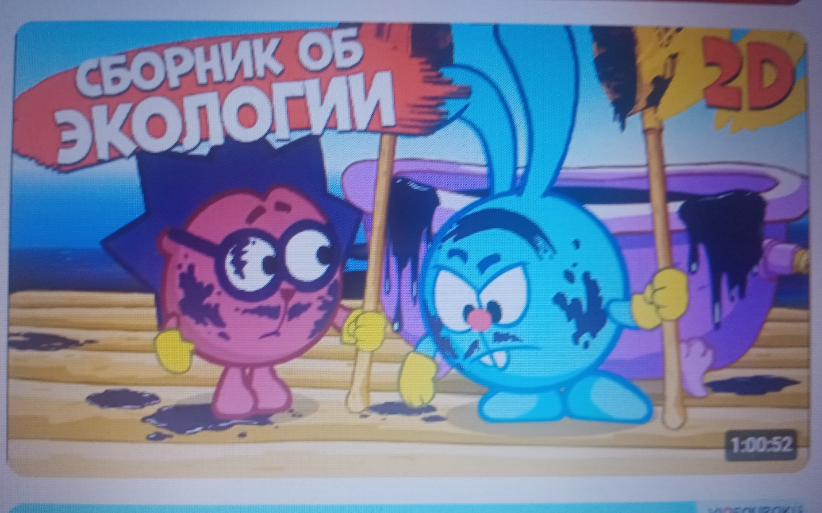

Slide 11
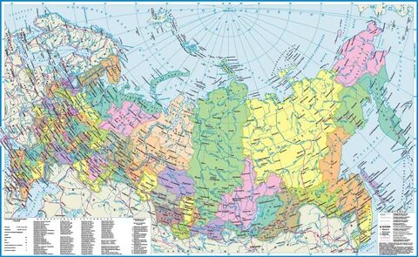
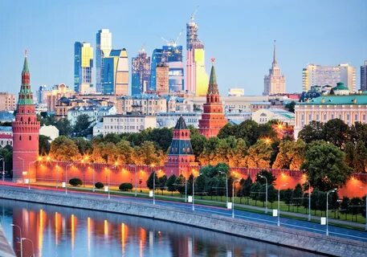

Slide 12
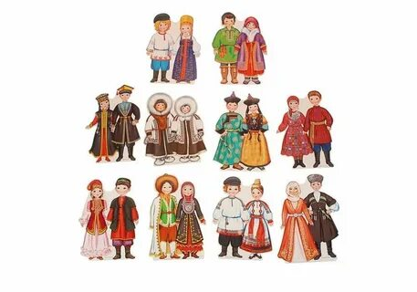

Slide 14
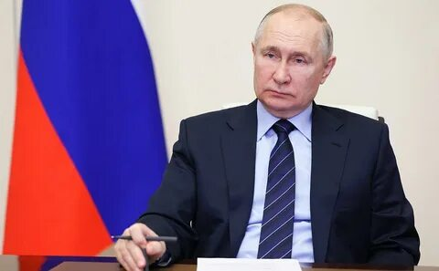

Slide 19
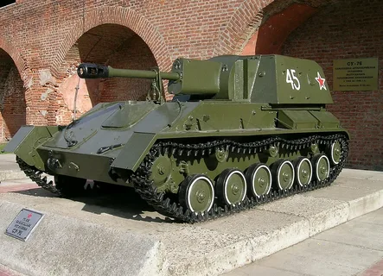
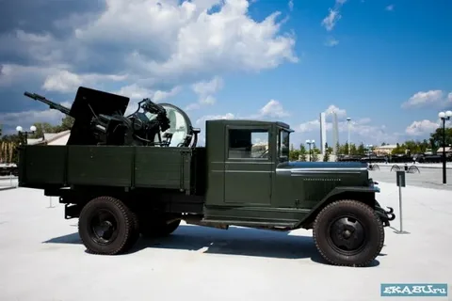
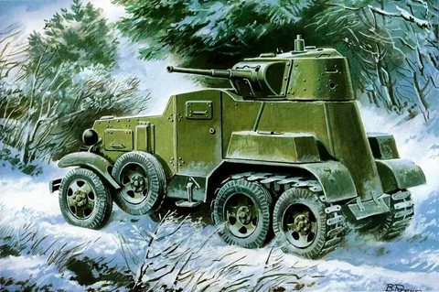
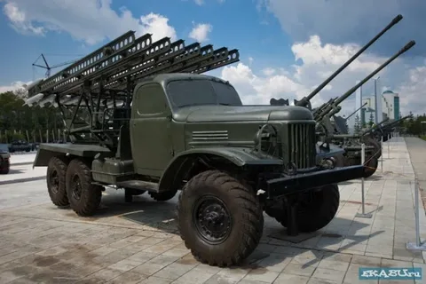
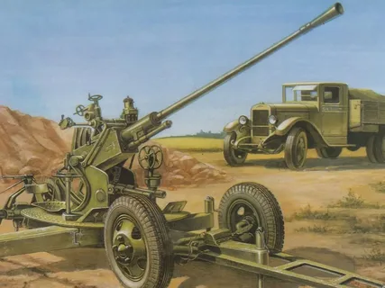

Slide 20
